Slide 1
3-4 класс
Своя игра
«Почта»
ГОСУДАРСТВЕННОЕ ОБРАЗОВАТЕЛЬНОЕ УЧРЕЖДЕНИЕ ЦЕНТР ОБРАЗОВАНИЯ № 363 ДЕПАРТАМЕНТА ОБРАЗОВАНИЯ Г. МОСКВЫ
Бушуева Людмила Евгеньевна,
учитель начальных классов
Notes:
Данная презентация может быть использована во внеурочной деятельности в рамках клубных часов.

Slide 2
Слово потерялось
10
20
30
Необычные
почтальоны
10
20
30
Эти вещи всем
знакомы.
10
20
30
Автор
и адресат
10
20
30
Блиц-турнир
10
20
30
Notes:
Дети делятся на команды. Каждая команда получает право выбрать свою категорию и стоимость вопроса. Жюри подсчитывает количество набранных баллов. Побеждает команда, набравшая наибольшее количество баллов за всю игру.
Чтобы выйти на окончание игры, необходимо кликнуть на свободное место конверта.

Slide 3
Тема:
Слово потерялось
10
карета
Голубь, … , паровоз, самолёт.

Slide 4
Тема:
Слово потерялось
20
… ,
адрес,
адресат.
Индекс

Slide 5
Тема:
Слово потерялось
30
Грамотки,
письмо,
телеграмма,
факс,
…
электронная почта

Slide 6
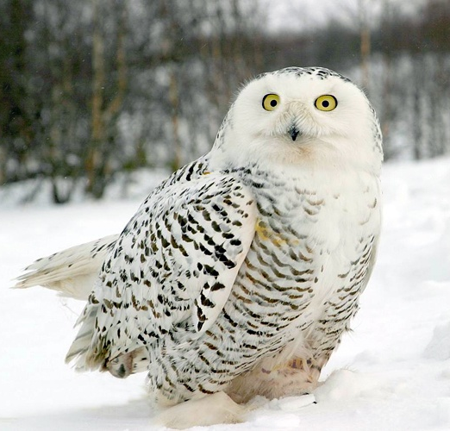
Тема: Необычные почтальоны
10
Кто был почтальоном в знаменитой школе волшебников ?
Букля

Slide 7
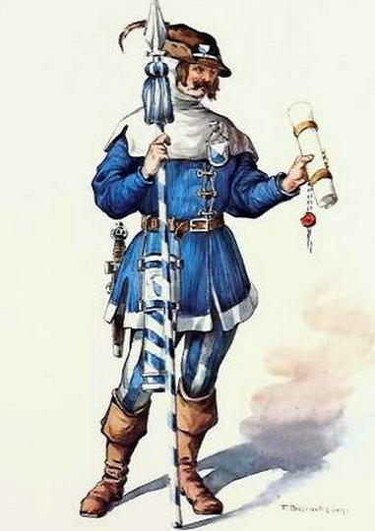
Тема: Необычные почтальоны
20
Как изначально называлась профессия почтальона?
Гонец

Slide 8
Тема: Необычные почтальоны
30
Кто сыграл роль почтальона на ковчеге Ноя?

Slide 9
Тема: Эти вещи
всем знакомы.
10
Как называется оболочка для вкладывания, хранения и пересылки бумаг или плоских предметов?

Slide 10
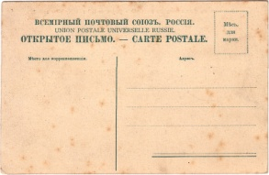
Тема: Эти вещи
всем знакомы.
20
Первоначально - это открытое письмо. Как оно называется сейчас?

Slide 11
Тема: Эти вещи
всем знакомы.
30
Как называется специальный знак, выпускаемый и продаваемый почтовыми ведомствами и обладающий определённой стоимостью?

Slide 12
Тема: Назовите адресанта и адресат
10
Назовите, в чьем письме были эти слова «А здоровье моё не очень. То лапы ломит, то хвост отваливается. А на днях я линять начал. Старая шерсть с меня сыплется, хоть в дом не заходи. Зато новая растёт чистая, шелковистая, так что лохматость у меня повысилась. До свидания, ваш…»
Дядя Фёдор, кот Матроскин и пёс Шарик писали письмо родителям дяди Фёдора

Slide 13
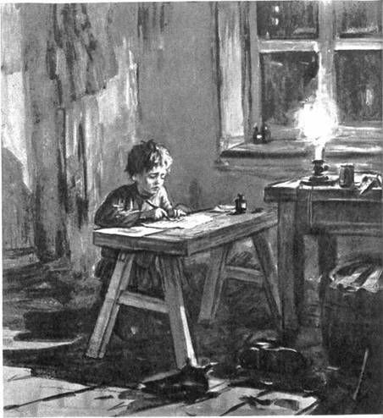
Тема: Назовите адресанта и адресат
20
Как звали внука, который жаловался в письмена свою жизнь дедушке?
Ванька писал письмо своему дедушке Константину Макарычу

Slide 14
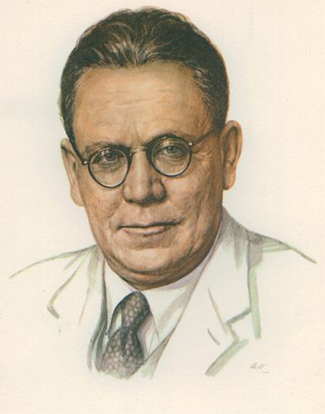
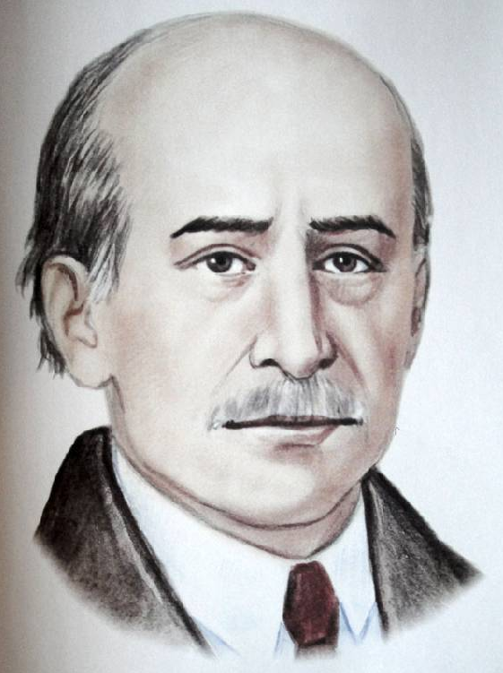
Тема: Назовите адресанта и адресат
30
Назовите автора и адресат письма, которое совершило кругосветное путешествие?
С.Я.Маршак отправил письмо Б.С.Житкову

Slide 15
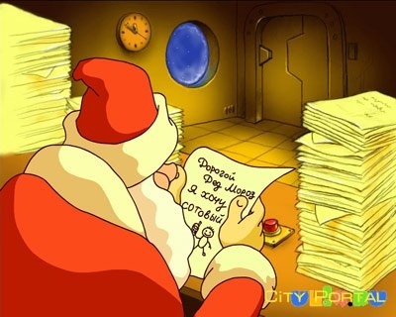
Блиц-турнир
10
1. В каком письме дети чаще всего сообщают свои желания, надеясь, что адресат их обязательно их исполнит?
2. Как выглядели письма с фронта во время Великой отечественной войны?
3. В каком произведении письмо никак не могло найти своего адресата? Почему?
Я.Аким «Неумейка»,
А.П.Чехов «Ванька»

Slide 16
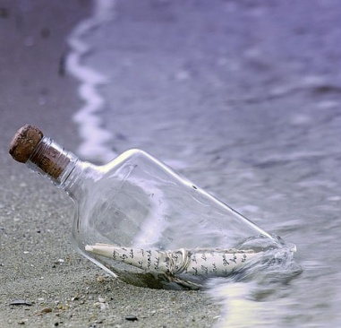
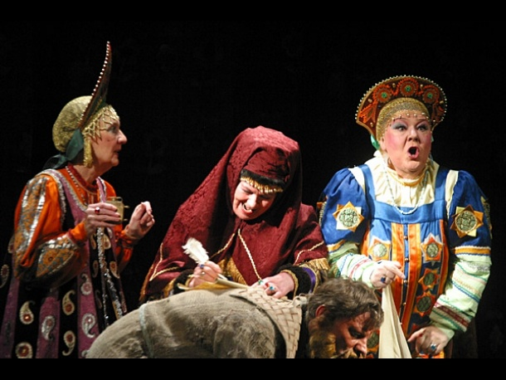
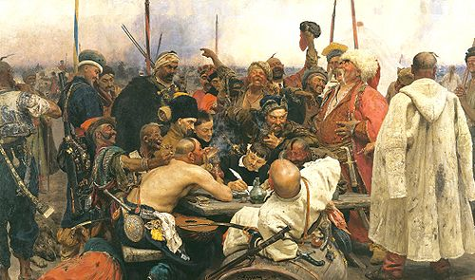
Блиц-турнир
20
Что служило морякам конвертом для писем во время кораблекрушения?
2. Кто всё время подменял письма к царю Салтану?
3. Кому пишут письмо казаки на картине И.Репина?

Slide 17
Блиц-турнир
30
Какого цвета были фуражки
у ленинградских почтальонов в стихотворении С.Я.Маршака «Почта»?
2. Как называется электронный адрес?
3. Почему письмо маленькой Таффи в сказке Р.Киплинга «Как было написано первое письмо» вызвало такой переполох в племени?
Письмо-рисунок был истолкован неправильно

Slide 18
Молодцы!

Slide 19
Используемый материал
http://estaticos03.marca.com/blogs/el-otro-mundial/imagenes_posts/2010/07/01/pat.jpg
http://estaticos03.marca.com/blogs/el-otro-mundial/imagenes_posts/2010/07/01/pat.jpg
http://images.yandex.ru/yandsearch?text=%D0%BE%D0%B1%D0%BE%D0%B8%20%D0%BF%D0%B8%D1%81%D1%8C%D0%BC%D0%B0%20%D0%BF%D0%BE%D1%87%D1%82%D0%B0&p=147&img_url=www.clker.com%2Fcliparts%2Fj%2Fr%2F7%2FY%2Fb%2Fs%2Fenvelope-letter-mail-hi.png&rpt=simage
http://www.globaltel.ru/i/about_globaltel/news/post_day.jpg
http://www.yaplakal.com/uploads/post-3-12990470222668.gif
http://basel.ucoz.ru/_ph/22/2/999532882.jpg
http://images.google.ru/imgres?q=%D0%B3%D0%BE%D0%BB%D1%83%D0%B1%D1%8C+%D0%BD%D0%B5%D1%81%D1%83%D1%89%D0%B8%D0%B9+%D0%B2%D0%B5%D1%81%D1%82%D1%8C+%D0%BD%D0%BE%D1%8E&hl=ru&newwindow=1&tbm=isch&tbnid=VM1UcSjlqR-ARM:&imgrefurl=http://www.liveinternet.ru/users/rebinka/post146195220&docid=OeZBsn3lhW2B3M&w=598&h=600&ei=tMw-ToTuBYP1sgb5mKgL&zoom=1&iact=hc&vpx=144&vpy=79&dur=1390&hovh=225&hovw=224&tx=145&ty=122&page=1&tbnh=144&tbnw=144&start=0&ndsp=15&ved=1t:429,r:0,s:0&biw=1117&bih=611

Slide 20
Используемый материал
http://images.google.ru/imgres?q=%D1%81%D0%BE%D0%B2%D0%B0-%D0%BF%D0%BE%D1%87%D1%82%D0%B0%D0%BB%D1%8C%D0%BE%D0%BD&hl=ru&newwindow=1&tbm=isch&tbnid=nkWzikahLchHpM:&imgrefurl=http://news.ngs.ru/more/79275/&docid=0U3WQ6iGeEbWzM&w=750&h=500&ei=Gs4-TrkxiPKyBqCJ6S0&zoom=1&iact=hc&vpx=795&vpy=241&dur=93&hovh=183&hovw=275&tx=137&ty=112&page=2&tbnh=147&tbnw=190&start=14&ndsp=16&ved=1t:429,r:10,s:14&biw=1117&bih=611
http://img0.liveinternet.ru/images/attach/c/0/47/597/47597821_431_001.jpg
http://ru.wikipedia.org/wiki/%D0%A4%D0%B0%D0%B9%D0%BB:Openlettertzaristrussia.jpg
http://www.panevin.ru/uploads/calendar/poyavilas_v_prodazhe_pervaya_v_rossii_1024.jpg
http://s012.radikal.ru/i319/1101/9b/0b747f825537.jpg
http://images.yandex.ru/yandsearch?rpt=simage&ed=1&text=%D1%8D%D0%B4%D1%83%D0%B0%D1%80%D0%B4%20%D1%83%D1%81%D0%BF%D0%B5%D0%BD%D1%81%D0%BA%D0%B8%D0%B9%20%D0%B4%D1%8F%D0%B4%D1%8F%20%D1%84%D0%B5%D0%B4%D0%BE%D1%80%20%D0%BA%D0%BE%D1%82%20%D0%B8%20%D1%88%D0%B0%D1%80%D0%B8%D0%BA%20%D0%BF%D0%B8%D1%88%D1%83%D1%82%20%D0%BF%D0%B8%D1%81%D1%8C%D0%BC%D0%BE&p=2&img_url=www.planetaskazok.ru%2Fimages%2Fstories%2Fuspensky%2Fdyadya_fedor_kot_i_pes%2Fimg_9.jpg

Slide 21
Используемый материал
http://s-marshak.ru/art/portraits/portraits08.jpg
http://www.labirint.ru/screenshot/goods/72879/12/
http://www.google.ru/imgres?q=%D0%BF%D0%B8%D1%81%D1%8C%D0%BC%D0%BE+%D0%94%D0%B5%D0%B4%D1%83+%D0%BC%D0%BE%D1%80%D0%BE%D0%B7%D1%83&hl=ru&newwindow=1&sa=X&tbm=isch&tbnid=dMkn_VHk3PHfIM:&imgrefurl=http://skyrazor.ru/index.php%253Fcstart%253D8%2526year%253D2008%2526month%253D12&docid=gz2fzB1m6hPqhM&w=400&h=320&ei=CLI_TvGcEYSg-Ab4r8nOCA&zoom=1&chk=sbg&iact=hc&vpx=683&vpy=247&dur=3609&hovh=201&hovw=251&tx=156&ty=137&page=17&tbnh=132&tbnw=162&start=264&ndsp=17&ved=1t:429,r:9,s:264&biw=1117&bih=611
http://hub.odvinsk.ru/uploads/posts/2011-05/1306796680_21830e60aeb10.jpeg
http://www.chertyaka.ru/sites/default/files/imagecache/cooolstory/saltan-4.jpg
http://s-marshak.ru/books/p/p19/p19_02.jpg
http://www.rurdev.usda.gov/KS/Images/Email%20Logo.gif

